Slide 1
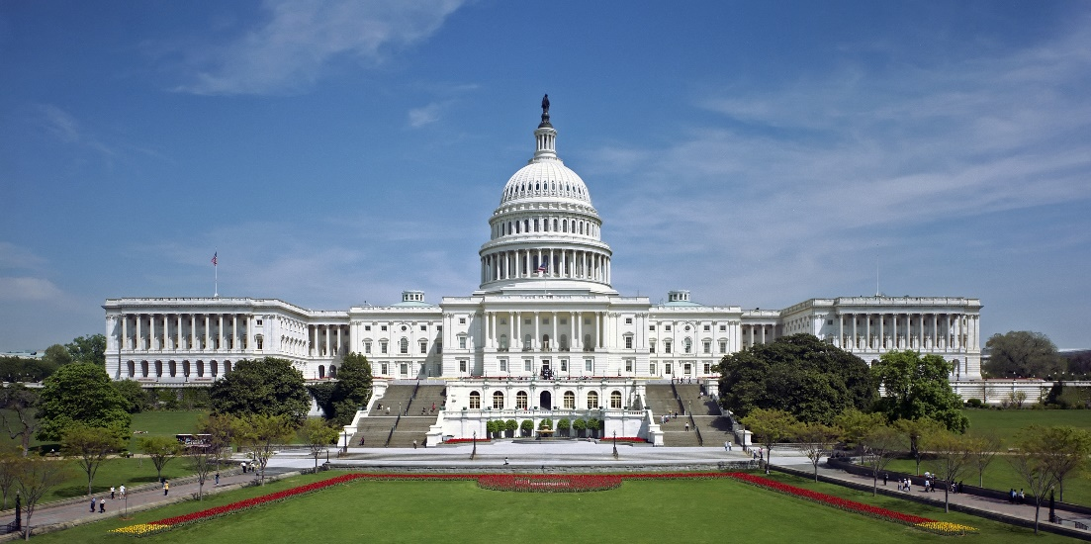
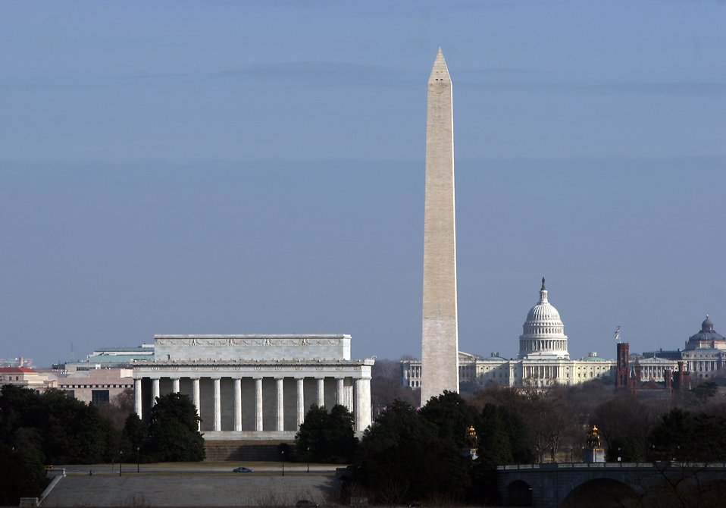
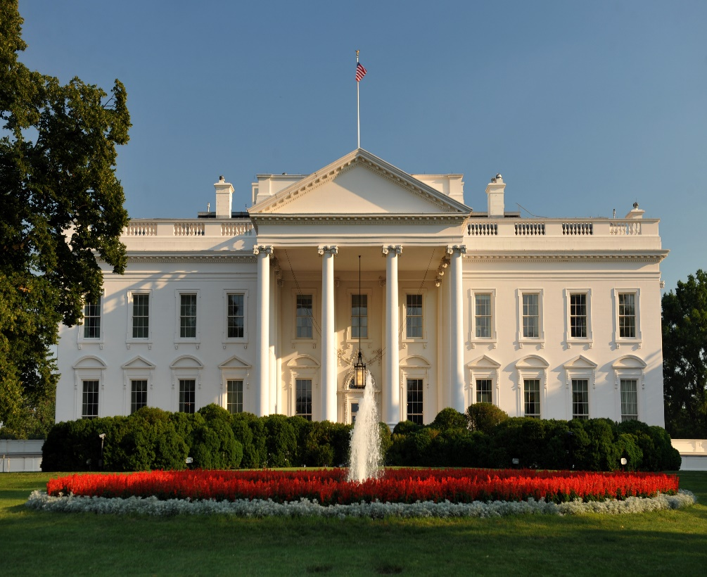
Why Jesus? 왜 예수인가?
Douglas cho ministry
Douglas Cho, Ph.D, DRS
http://wwW.DOUGLASCHOMINISTRY.NET
This Photo by Unknown Author is licensed under CC BY-SA
This Photo by Unknown Author is licensed under CC BY-SA

Slide 2
이 방송은 미국 수도 워싱턴에서 한영 2중 언어로 보내드리는 Douglas Cho Ministry 첫번째 복음의 메시지 입니다.
This is the first Korean-English bilingual Gospel message by Douglas Cho Ministry from Washington DC, U.S.A.

Slide 3
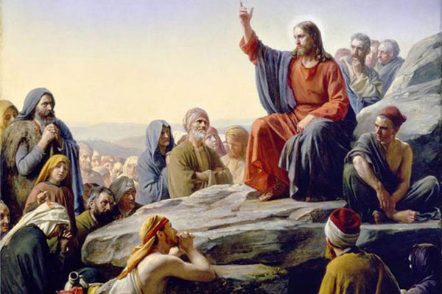
Today, I’d like to invite you to an open dialogue on the banal question, “Why Jesus? Why do we need to believe in Jesus?”
오늘 저는 여러분과 함께 “왜 예수인가? 왜 우리가 예수를 믿어야 하는가?”라는 제목으로 솔직한 대화를 갖고자 초대 합니다.
This Photo by Unknown Author is licensed under CC BY-NC

Slide 4
결론부터 요약하자면, 나와 여러분이 예수 그리스도를 믿어야 하는 이유를 다음 세가지로 정리하여 말씀 드리겠습니다.
In summary, let me summarize the following three reasons why you and I must believe in Jesus Christ.
This Photo by Unknown Author is licensed under CC BY-SA-NC

Slide 5
The first reason is that Jesus is God incarnate; that is, Jesus is God himself and came to the world as a human. If Jesus is God, shouldn’t we believe in Him?
첫째 이유는, 예수님은 본체가 하나님이신데 인간의 형태로 세상에 오신 분이기 때문에 우리는 그분을 하나님으로서 믿어야 하지 않겠습니까?
This Photo by Unknown Author is licensed under CC BY

Slide 6
둘째 이유는, 저와 여러분이 우리의 영원한 미래를 책임질 능력이 없기 때문입니다. 만일 여러분 중에서 죽음 후에 영원토록 계속될 여러분의 미래에 대한 확실한 보장을 가진 분이 있다면 예수님이 필요하지 않겠지요.
The second reason why we must believe in Jesus is that none of us can take care of our eternal future, that is our life after death. If any of you are capable to assuring and managing your life that will last for eternity after your death, perhaps you may not need Jesus.
DEATH
Life on Earth
Eternity After Death

Slide 7
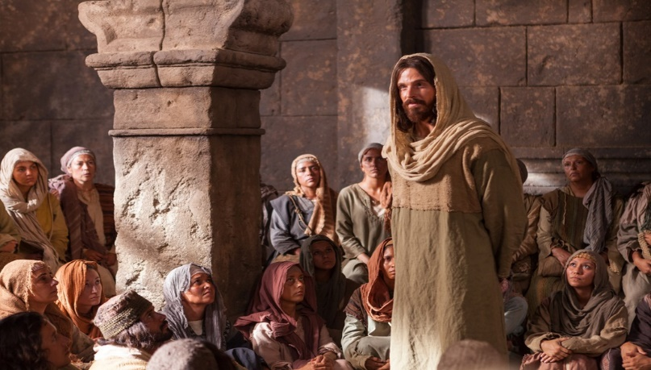
The third reason why you and I must believe in Jesus and establish a relationship with Him is that it is too special a privilege to pass on.
우리가 예수를 믿어야 하는 셋째 이유는, 저와 여러분이 예수 그리스도를 믿고 그분과 관계를 맺는 것은 놓치기에는 너무 훌륭한 특권이기 때문입니다.
This Photo by Unknown Author is licensed under CC BY-ND

Slide 8
이제 첫번째의 황당한 이유에 대하여 좀더 자세히 설명드리고자 합니다.여러분 중에는 “도대체 예수 그리스도가 하나님이라니 무슨 미친 소리를 하는거요?” 라는 반응을 보이시는 분도 분명히 있을 것입니다.
Now, let’s get into more details about the first reason that seems so irrational. No doubt some of you may protest, “What a preposterous claim are you making that Jesus is God?
???
Jesus = God

Slide 9
The truth that Jesus is God is written in the Bible, Jesus himself testified it to the Jewish people during His earthly ministry, and His disciples testified it based on their experiences and revelation from God.
예수님이 하나님이라는 진리는 성경에 기록되어 있고, 그분께서 사역을 통하여 스스로 말씀하셨고, 또한 그의 제자들이 그들의 경험과 하나님으로부터 받은 계시에 의하여 이를 증언하였습니다.
This Photo by Unknown Author is licensed under CC BY-SA

Slide 10
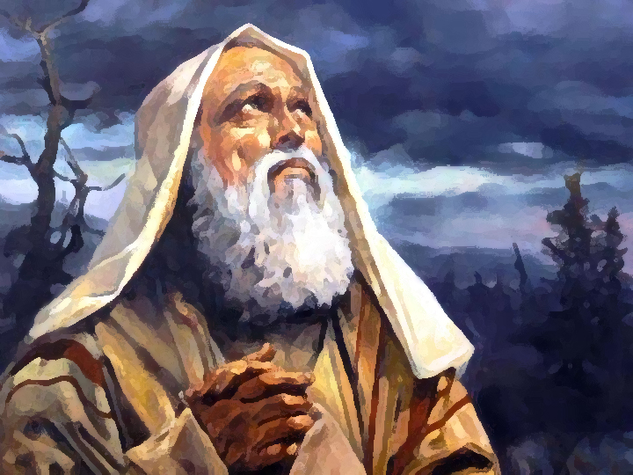
성경 기록의 한 예로서, 창세기 18장을 통하여 우리는 하나님께서 소돔과 고모라의 극심한 악을 인하여 이 도시들을 멸망하려고 세명의 천사들을 먼저 하나님께서 친구처럼 여기는 아브라함에게 보내신 것에 관하여 읽을 수 있습니다.
As one of the examples of biblical records, in Genesis 18 we can read how God sent three angels to Abraham, who was considered a friend of God, before He destroyed Sodom and Gomorrah because of their extreme wickedness.
This Photo by Unknown Author is licensed under CC BY-SA

Slide 11
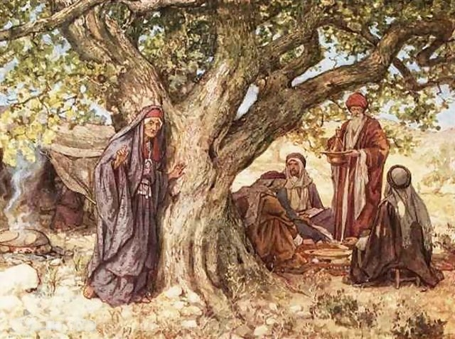
Abraham served a well-prepared dinner for these three heavenly guests, after which the two angels went on to Sodom. But, the Bible says Abraham and the LORD [Jehovah] had a chat about Sodom.
“And the men turned their faces from thence, and went toward Sodom; but Abraham stood yet before the LORD.” [Genesis 18:22 KJV]
아브라함은 이 천사들을 위하여
융숭한 식사 대접을 하였는데,
그 후에 천사 두분은 소돔 성으로
향하여 갔지만 아브라함은 주님과
대화를 나누었다고 기록되어
있습니다.
“그 남자들은 거기서 얼굴을 돌려 소돔을 향해
갔으나 아브라함은 여전히 주 앞에 서 있더라”
[창세기 18:22 흠정역]

Slide 12
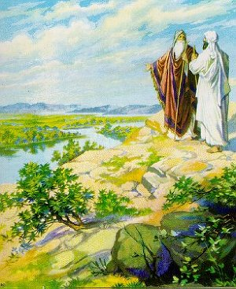
이 천사중 한분은 주님이었다고 했는데, 주님은 구약에서 하나님을 뜻합니다. 아브라함은 이 주님과 소돔-고모라를 멸망시키실 계획에 관하여 얘기를 나누었습니다. 이 주님은 성자 하나님이었고, 그 분이 사람의 형태를 갖춘 천사로서 아브라함에게 오셨던 것과 같이, 2천년 후에 이스라엘 땅에 인간으로 오셨던 것입니다.
This verse we just read says one of the angels was the LORD, that is Jehovah. Abraham had a dialog with LORD about God’s plan to destroy Sodom and Gomorrah. This LORD is God the Son, who later came to the land of Israel in the form of a man just as He came to Abraham in the form of a man angel.
This Photo by Unknown Author is licensed under CC BY-NC

Slide 13
2000 years later Jesus spoke about His relationship with Abraham as follows:
2천년이 지난 후에 예수님께서는 자신과 아브라함과의 관계에 대하여 다음과 같이 증언하셨습니다:
Your father Abraham rejoiced at the thought of seeing my day; he saw it and was glad. [John 8:56 NKJV]
너희 아버지 아브라함은 나의 날 보기를 기뻐하다가 그 날을 보고 즐거워 하였느니라 [요한복음 8:56 흠정역]

Slide 14
And in another verse, Jesus used the present tense “I AM” to testify that He is the God who has been from everlasting, who is and who will be to the everlasting.
Very truly I tell you,” Jesus answered, “before Abraham was born, I AM! [John 8:58 NKJV]
그리고 다른 구절에서 예수님은 현재형 “I AM”을 사용하심으로써 자신이 영원 전부터 계시고, 지금고 계시며, 영원까지 계실 하나님이심을 분명히 말씀하셨습니다.
진실로 진실로 내가 너희에게 이르노니, 아브라함이 있기 전에 내가 있느니라, 하시니라 [요한복음 8:58 흠정역]

Slide 15
예수님이 하나님의 아들이심은 천사도 증언하였습니다. 천사 가브리엘이 처녀 마리아에게 와서 아기 예수를 잉태할 것을 미리 말씀했을 때에 그 아기에 관하여 다음과 같이 일러주었습니다:
“그가 크게 되고 가장 높으신 이의 아들이라 불릴 것이요, 주 하나님께서 그의 조상 다윗의 왕좌를 그에게 주시리니 [누가복음 1:32]”
The truth that Jesus is God the Son was testified by angels. When the angel Gabriel came to virgin Mary and foretold her that she would bear a child to be named Jesus, he said this about Him:
“He shall be great, and shall be called the Son of the Highest; and the LORD God shall give unto him the throne of his father David. [Luke 1:32]

Slide 16
Apostles Peter, John and many others confessed that Jesus was the Son of God and the Messiah who had been prophesied to come.
사도 베드로와 요한과 여러 제자들이 예수님을 하나님의 아들이요 성경에 오시리라 예언된 메시야로 수차에 걸쳐 증언하였습니다.

Slide 17
그리고 심지어 예수님이 축출한 악령들도 예수님을 하나님의 아들로 인지하고 소리 높혀 외쳤습니다.
보라, 그들이 소리를 지르며 이르되, 하나님의 아들 예수님이여, 우리가 당신과 무슨 상관이 있나이까? 때가 되기 전에 우리를 괴롭히려고 여기에 오셨나이까? 하더라 [마태 8:19]
Also, even the evil spirits that Jesus chased out of men recognized Him as the Son of God, and loudly proclaimed this fact.
“What do you want with us, Son of God?” they shouted. “Have you come here to torture us before the appointed time?” [Matt 8:29]

Slide 18
The truth that Jesus is God the Son has been written in the Bible, admitted by Jesus himself, testified by His disciples and proclaimed even by evil spirits. Can you deny such a truth so solidly proven?
이렇게 예수 그리스도가 하나님의 아들임을 성경도 얘기하고, 본인도 선언했고, 제자들도 증언했고, 천사도 얘기했고, 심지어 악령들도 선언했으면 그분이 성자 하나님임은 입증된 진리인 것입니다. 여러분, 과연 이렇게 확실히 입증된 진리를 여러분이 거부할 수 있습니까?

Slide 19
이제 우리가 예수님을 믿어야만 하는 두번째 이유에 대하여 좀더 알아 보겠습니다. 둘째 이유는, 저와 여러분이 우리의 영원한 미래를 책임질 능력이 없기 때문입니다. 만일 여러분 중에서 죽음 후에 영원토록 계속될 여러분의 미래에 대한 확실한 보장을 가진 분이 있다면 예수님이 필요하지 않겠지요.
Now, let us look into the second reason why we must believe in Jesus. The second reason is that none of us are capable of taking care of our eternal future, that is our life after death. If any of you are capable to assuring and managing your life that will last for eternity after your death, perhaps you may not need Jesus.
DEATH
Life on Earth
Eternity After Death

Slide 20
We all want to have a long, healthy life here on the earth. But we all know that the enemy called ‘DEATH’ will eventually come by to escort us into the eternity beyond this life.
우리 모두 건강하게 오래 살기를 원합니다만 사망이라는 원수가 언젠가 우리를 방문하여 이 세상 너머 영원의 시간으로 데려갈 것입니다.
If we know for sure what future we will have in the life after death, we may not be afraid of crossing the bridge. But, most people have no idea about the realm beyond death. So we are terrified and afraid.
내세에 대하여 확실히 알고 있다면 우리는 죽음을 두려워 하지 않을 것입니다. 그러나 대부분 사람들은 죽음 너머 세상에 대하여 전혀 알고 있지 못하므로 두려움과 공포심을 갖고 있는 것입니다.

Slide 21
우리가 죽음에 대하여 두려움을 갖고 있는 근본적인 이유는 현세에 대하여 올바른 이해가 없기 때문입니다.
The fundamental reason why we have dread about death is because we do not have the right understanding about the present life.

Slide 22
우리는 어느 누구도 스스로 이 세상에 태어나지 않았습니다. 우리의 생명은 창조주 하나님이 주신 것이므로 우리가 살아서 숨쉬고 활동하는 것입니다. 그러면 하나님께서는 어떤 목적으로 우리가 한 평생 살도록 하셨을까요?
None of us came to this world on our own. God gave us life so that we are breathing alive every moment and live. What purpose then did God give to our life here on earth?
하나님께서는 자기의 아들을 세상에 보내어 사람들의 죄에 대한 희생물로 십자가에 죽게 하셔서 그를 믿는 모든 사람들이 죽음 너머 영원한 생명을 그 분의 왕국에서 살도록 하는 훌륭한 인간 구원의 계획을 수립하셨습니다.
God sent His Son and had Him die on the cross as the ransom for the sins of people so that all who believe Him may have eternal life in God’s kingdom. This is the wonderful plan of human salvation.

Slide 23
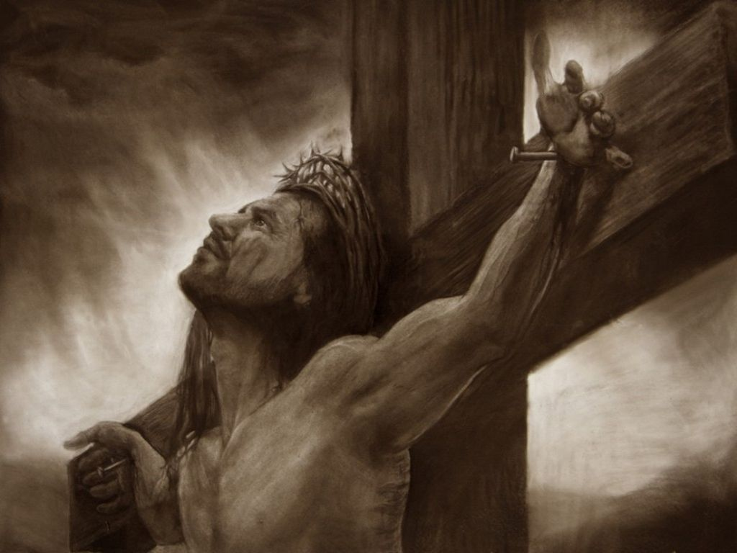
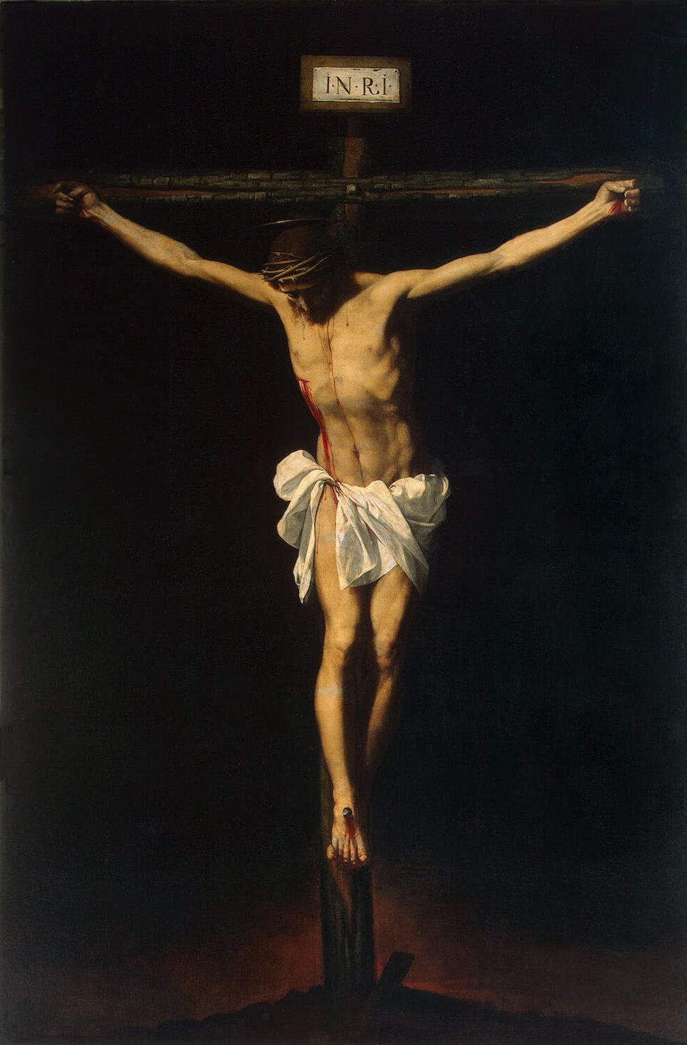
For God so loved the world that he gave his one and only Son, that whoever believes in him shall not perish but have eternal life. [John 3:16 NKJV]
하나님께서 세상을 이처럼 사랑하사 자신의 독생자를 주셨으니 이것은 누구든지 그를 믿는 자는 멸망하지 않고 영존하는 생명을 얻게 하려 하심이라. [요한복음 3:16 흠정역]
This Photo by Unknown Author is licensed under CC BY-NC-ND

Slide 24
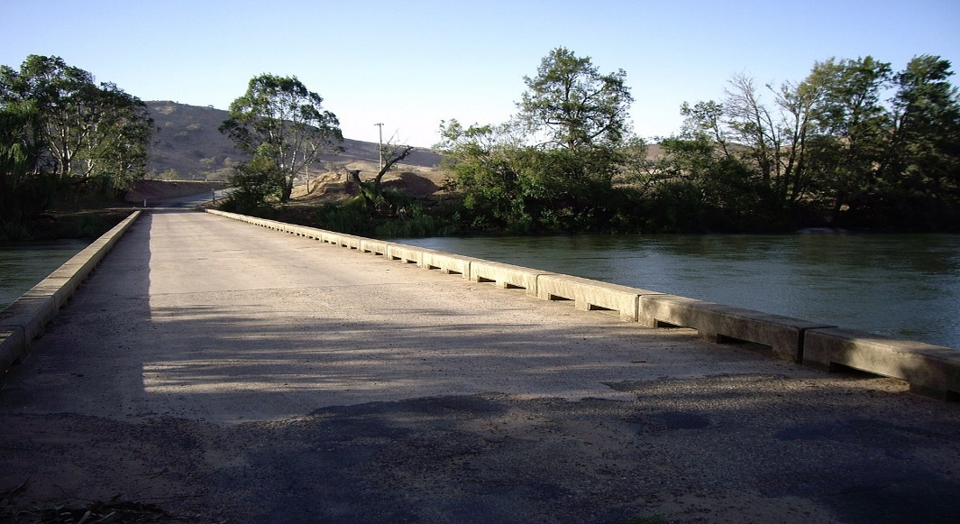
하나님의 아들 예수님께서 33년반동안 인간으로 살다가 죽으심으로 우리가 죽음을 두려워 할 필요 없이 죽음의 다리를 건너서 영원의 시간으로 안전하게 넘어 가도록 하신 것입니다. 이것이 하나님의 사랑의 계획인 것입니다.
God’s plan of love for the humanity is that His only Son lived 33.5 years as a human here on the earth and died so that you and I need not fear death and transition safely over to the realm of eternity on the other side.
This Photo by Unknown Author is licensed under CC BY-SA

Slide 25
Such a marvelous salvation plan makes it a very special privilege to establish a relationship with Jesus and God the Father. It is just too special to pass on.
그러한 하나님의 계획 때문에 저와 여러분이 예수 그리스도와 하나님 아버지와 관계를 맺는 것이 놓치기에는 너무 훌륭한 특권이 되는 것입니다.
This Photo by Unknown Author is licensed under CC BY-ND

Slide 26
그러면 우리가 예수님을 믿음으로써 맺게 되는 특별한 관계는 어떤 것인가 알아보겠습니다.
Now then let us look into the nature of the special relationship we come to have by believing in Jesus.
이 특별한 관계는 다음 몇 가지로 설명하고자 합니다.
This special relationship can be explained as follows:

Slide 27
Our Special Relationship with Jesus and God
예수님/ 하나님과 맺게 되는 특별한 관계
아버지와 자녀의 관계
목자와 양의 관계
친구 관계
신랑과 신부의 관계
Father – children relationship
Shepherd – sheep relationship
Friends with Jesus
Bridegroom and bride relationship

Slide 28
The first characterization of our relationship with God when we believe in Jesus is that we become children of God and He becomes our Heavenly Father.
우리가 예수님을 믿게 되면 우리는 하나님의 자녀가 되며 하나님은 우리의 아버지가 되어 부자 관계가 수립됩니다.
When we were sinners, we were enemies to God because God, by nature, hates sins. However, the blood of Jesus cleans away our sins and we become clean before God.
우리가 죄인이었을 때는 하나님의 본성이 죄를 미워하시므로 우리는 그분의 원수이었습니다. 그러나 예수님의 피가 우리의 죄를 깨끗이 씻어주게 되어 우리는 하나님 앞에 정결한 상태로 서게 되는 것입니다.

Slide 29
Yet to all who did receive him, to those who believed in his name, he gave the right to become children of God [John 1:12]
그분을 받아들인 자들 곧 그분의 이름을 믿는 자들에게는 다 하나님의 아들이 되는 권능을 그분께서 주셨으니 [요한복음 1:12]
우리가 하나님의 자녀가 되었으면 하나님의 가족의 일원이 된 것이니 이 얼마나 영광스럽고 축복받은 자리입니까?
When we become children of God, we are members of His extended family. What glorious and blessed place it is!
This Photo by Unknown Author is licensed under CC BY-SA-NC

Slide 30
In a human family, children of your family enjoy special rights and privileges provided by the parents and other children do not share in them.
한 가족의 자녀들은 부모가 마련해 주는 여러 권리와 특권을 즐기게 되는데, 다른 집의 자녀들은 그에 참예할 권리가 없습니다.
마찬가지로, 하나님의 왕국에서 자녀된 우리는 하나님의 특별한 보호와 돌보심을 받는 축복을 누립니다.
Likewise, those of us who have become children of the Most High God enjoy special care and protection within the Kingdom of God.
This Photo by Unknown Author is licensed under CC BY-NC

Slide 31
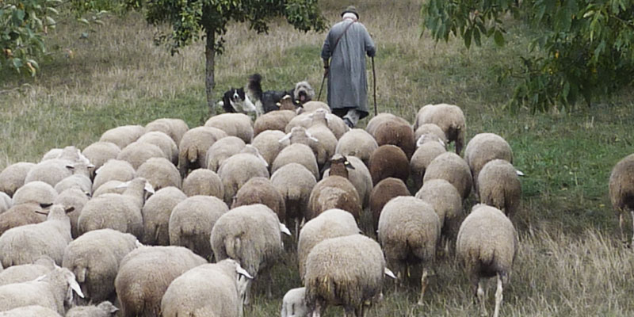
The second type of relationship we come to have with Jesus through our faith in Him is SHEPHERD and SHEEP relationship. Jesus becomes our true Shepherd and we are His sheep.
우리가 예수님을 믿게 되면 그분과 갖게 되는 두번째 관계는 목자와 양의 관계입니다. 예수님께서 우리의 참된 목자가 되시며, 우리는 그분의 양이 되는 것입니다.
I am the good shepherd. The good shepherd lays down his life for the sheep. [John 10:11]
나는 선한 목자니라. 선한 목자는 양들을 위해 자기 생명을 주거니와 [요한 10:11]
This Photo by Unknown Author is licensed under CC BY-SA-NC

Slide 32
여러분은 자신의 인생에 대하여 자신감을 갖고 살고 있습니까? 그렇다면 여러분은 자신이 양과 같다고 생각하지 않을 것입니다.
Do you live your life with a certain amount of confidence in your ability to chart your courses and be successful? If so, you may not consider yourself as a sheep.
But, when Jesus saw the people of Israel, He looked on them as ‘sheep without a shepherd.’ That is, He had pity and compassion on them as wandering sheep with no one to protect and guide them.
When he saw the crowds, he had compassion on them, because they were harassed and helpless, like sheep without a shepherd. [Matt 9:36]

Slide 33
그러나 예수님께서 이스라엘 백성을 보셨을 때에 그들을 보호하고 인도할 목자가 없이 헤매는 양떼로 보시고 불쌍히 여기셨습니다.
그러나 그분께서 무리들을 보시고 그들을 불쌍히 여기는 마음을 가지셨으니 이는 그들이 목자 없는 양같이 지치고 널리 흩어졌기 때문이라. [마태 9:36]
Do you not need a shepherd to protect you when you are in danger, to take you to good pastures so your soul can be fed, and to guide you and bring you back to the safety of God’s household when your soul is lost and is wandering?
여러분은 자신이 위험에 처했을 때에 보호해 줄 목자가 필요합니까? 여러분의 영혼이 굶주릴 때에 좋은 초장으로 인도해 주는 목자가 필요하지 않습니까? 그리고 여러분의 영혼이 길을 잃고 방황하고 있을 때에 하나님의 안전한 집으로 데려갈 목자 예수가 필요하지 않습니까?

Slide 34
우리가 주 예수님과 맺게 될 세번째 관계는 친구의 관계입니다. 예수님께서 열두 제자들을 선정하시고 그들과 함께 동행하면서 가르치고, 같이 고생하면서 복음 전도의 사역을 한 후에 그들을 친구로 여긴다고 하셨습니다.
이제부터는 내가 너희를 종이라 하지 아니하리니 종은 자기 주인이 하는 것을 알지 못하느니라. 오히려 내가 너희를 친구라 하였나니 이는 내가 내 아버지께 들은 모든 것을 너희에게 알려 주었기 때문이라. [요한 15:15]
The third type of relationship we come to have with Jesus is that of friends. Jesus chose twelve disciples, then He taught them and labored with them throughout His gospel ministry. After some time He told them that He now considered them as His friends.
I no longer call you servants, because a servant does not know his master’s business. Instead, I have called you friends, for everything that I learned from my Father I have made known to you. [John 15:15]

Slide 35
How would you like to become friends with the Son of God? Do you ever feel the need of a true friend whom you can totally trust and confide everything in your hearts – your agonies, disappointments, failures, depressive attacks, and dark moments of loneliness? Jesus can be that friend to you.
하나님의 아들과 친구가 된다면 얼마나 훌륭한 관계가 될까요? 여러분은 진실로 의지하고 여러분 가슴 속에 있는 모든 것을 나눌 수 있는 진실된 친구의 필요성을 느끼지 않습니까? 여러분의 고민, 실망, 실패, 좌절의 감정, 그리고 너무나 외로운 어두운 순간들, 이것들을 나눌 친구 말입니다. 예수 그리스도가 여러분에게 그런 친구가 될 수 있습니다.

Slide 36
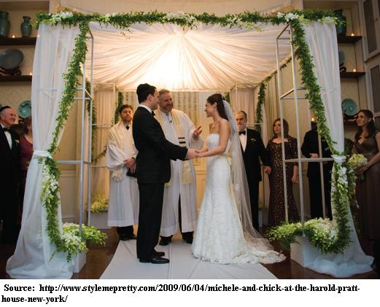
마지막으로, 참된 믿는 사람들로 구성된 신약 교회는 그리스도의 신부가 되며, 종말의 때에 이 신도들은 휴거를 통하여 하늘에서 그리스도와 연합하고 함께 하늘 왕국에서 결혼식에 참예하게 됩니다. 이것이 신약 시대 크리스챤들의 소망인 것입니다.
Lastly, the New Testament church consisting of true believers is the bride for Christ the Bridegroom. True Christians will be raptured to heaven where they will march into the wedding ceremony with Christ the bridegroom. That is the hope of the New Testament Christians.
This Photo by Unknown Author is licensed under CC BY

Slide 37
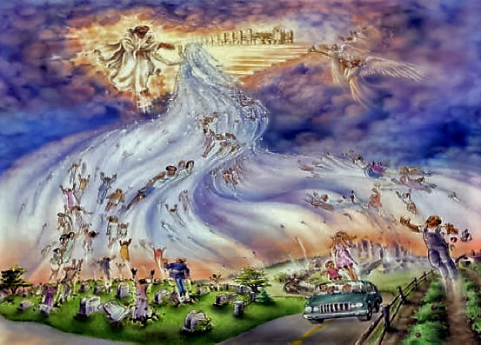
Just as an honorable bride keeps herself pure and beautiful while anxiously waiting for the day she is united with the bridegroom, Christians look forward to the day Christ returns to take her to heaven in glory and honor, which could not be compared to any earthly glory.
명예로운 신부가 신랑과 결혼할 날을 고대하면서 자신을 순결하고 아름답게 유지하는 것과 마찬가지로 참된 크리스챤은 주 예수님이 다시 오셔서 우리를 하늘의 큰 영광과 영예 가운데 데려갈 날을 학수고대하고 있습니다. 그 영광은 이 지상의 어떤 영광에 비할 것이 못될만큼 크고 아름다울 것입니다.
This Photo by Unknown Author is licensed under CC BY-SA-NC

Slide 38
여러분, 오늘 우리는 ‘왜 예수를 믿어야 하는가?”라는 명제를 놓고 다음 세가지 이유로 그 당위성을 이해하게 되었습니다.
Friends, today we met the challenge, “Why Jesus?” based on the three justifications:
첫째로, 예수님이 하나님이기 때문에 우리는 그분을 믿어야 합니다.
First, we must believe Jesus because He is God the Son.
Secondly, since no human is capable of controlling his/her destiny after death, we must rely on the blood of Jesus to overcome death and bravely march into the heavenly blessings prepared for all true believers.
둘째로, 어떤 사람도 죽음 너머의 영원한 시간을 통제할 능력이 없기 때문에 예수님의 피에 의지하여 죽음을 극복하고 하늘 왕국의 축복으로 담대히 들어가야 합니다.
셋째로, 예수님을 믿어서 그분과 수립하게 되는 관계들은 우리가 놓치기에는 너무 고귀한 아름다운 것이기 때문에 우리는 꼭 그를 믿고 그의 신부, 친구, 양 그리고 하나님의 자녀가 되어야 하겠습니다.
Thirdly, the relationship we will have with Jesus Christ as true believers will be too precious and valuable to slip by. We must believe Jesus so that we can become His bride, friends, sheep and children of God the Father.

Slide 39
Closing Prayer 기도
Our God in heaven!
There are many reasons why we must believe in Jesus. Above all, Father, you have the agape love for the humanity, whom You created. What you have prepared for us are beyond human understanding.
하늘에 계신 하나님!
저희가 예수님을 믿어야 하는 정당한 이유는 매우 많습니다. 무엇보다도 하나님께서 손수 만드신 우리 인간들에게 가지신 아가페 사랑은 우리가 다 이해하지 못합니다.
하나님의 아들 예수 그리스도를 믿어 그분의 피의 공로로 우리가 하나님의 자녀들이 될 수 있음은 죄인된 우리에게 너무나 과분한 하나님의 선물입니다.
The fact that we can become your children through the blood of your Son Jesus Christ is a very special gift from You, of which we as sinners are entirely unworthy and undeserving.
Nevertheless, we come to you in repentance and in total faith in Jesus. Accept us in Your mercy and receive us into Your kingdom! Amen.
그래도 저희는 회개와 예수님을 온전히 믿는 신앙으로 하나님께 나아갑니다. 우리를 자비로 용납해 주시고 주님의 왕국으로 들어가게 하옵소서. 아멘.

